Slide 1
问题导向的教材建设与使用 —— 以《英语畅谈中国文化》为例
湖北大学
陶涛 教授 王志茹 教授

Slide 2
1、背景
目录
2、问题的提出
3、解决方案
4、结束语

Slide 3
背景
1

Slide 4
1.1 湖北大学外国语学院
英语
师资力量
在职专任教师114名，具有高级职称教师50人，已取得博士学位24人，博士在读15人
法语
日语
葡语
翻译
大英部

Slide 5
1.1 湖北大学外国语学院
本科生教育
全日制本科生1105名；
英语专业2007年被教育部评为优秀；
2019年入选国家级一流本科专业建设点
研究生教育
外国语言文学一级学科硕士学位点：
英语语言文学
日语语言文学
外国语言学及应用语言学
课程与教学论（英语）
专业硕士学位点：
翻译专业硕士（MTI）
教育硕士（英语）等

Slide 6
1.2 大学英语教学
基于立德树人根本、秉承改革创新理念，形成了一整套适合湖北大学的大学英语课程体系：
通用英语
（一年级）
学术类
（二年级）
学术英语
英语演讲的艺术
文化类
（二年级）
英语畅谈中国
西方文化
西方经典阅读

Slide 7
1.2 大学英语教学
大学英语课程体系
通用英语
学术类
学术英语
英语演讲
的艺术
文化类
英语畅谈
中国
西方文化
西方经典阅读
2020年首批国家级一流本科课程

Slide 8
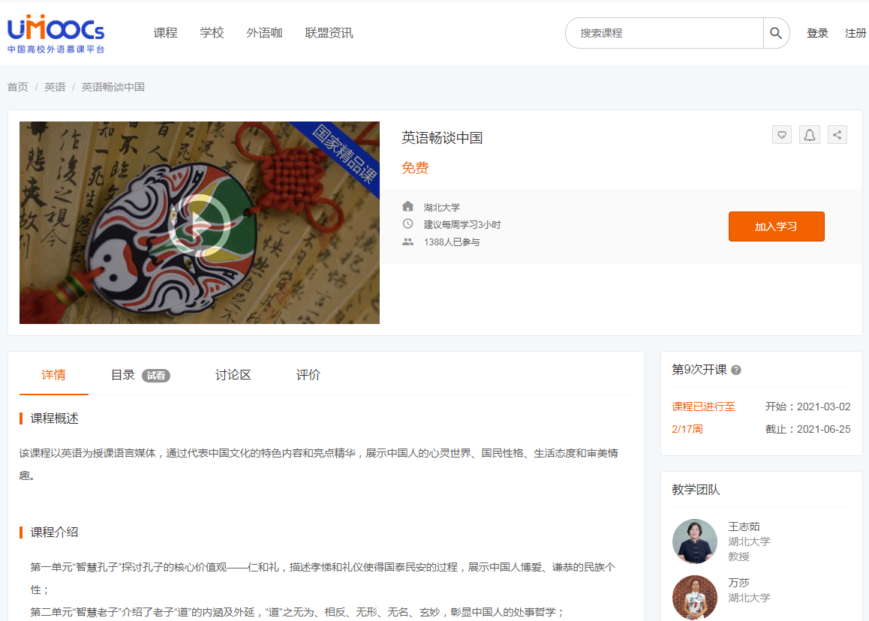
“英语畅谈中国”慕课
2018年国家精品在线开放课程
学堂在线
学习强国
中国大学MOOC（爱课程）
优课联盟
FUN（法国数字大学）
中国高校外语慕课平台
9期 34000余人学习使用
慕课运行的其他平台

Slide 9
问题的提出
2

Slide 10
2 、问题的提出
2.1
大学生对于中国文化“失语症”现象
2.2
大学英语教学内容“重西轻中”
2.3
线上线下教学“混而不合”
2.4
课时少、内容多

Slide 11
2、问题的提出
2.1 大学生中国文化“失语症”现象
（1）缺乏认识
（2）缺乏英语表达能力
2.2 大学英语教学“重西轻中”现象
（1）中国文化为内容的英语教材不足
（2）课程和师资问题

Slide 12
2、问题的提出
2.3 线上线下教学“混而不合”
（1）线上线下“两张皮”：如何融为一体？
（2）线下简单重复线上内容：课堂教什么？
2.4 课时少、内容多
e.g.16周×2学时=32学时 vs 14单元×3=42篇

Slide 13
解决方案
3

Slide 14
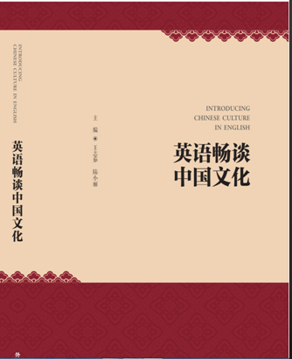
3.1 针对“失语症”和“重西轻中”的解决方案

Slide 15
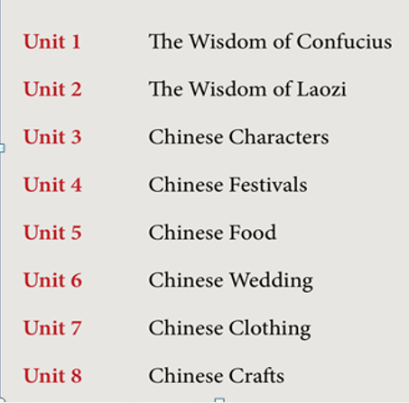
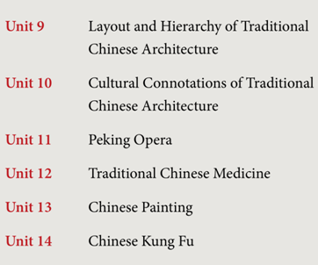
（1）展示亮点特色、深挖文化内涵
建立文化自信、树立家国情怀

Slide 16
（2）让英语应用能力在文化学习中提高
英语应用能力培养
频繁输出
6次口头
报告
讨论、翻译等
充分输入
42篇
文章
全英文
慕课
中国文化术语、百科知识

Slide 17
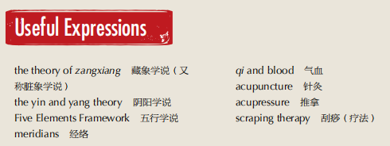

Slide 18
3.2 针对“混而不合”和课时少的解决方案
（1）形成连接线上学习和线下教学的纽带
非在线
在线
课文 1
经典名著
行业专家
权威机构出版物
课文 2
课文 3
慕课内容
单元设计
提供课堂
教学资源
帮助学生
在线学习

Slide 19
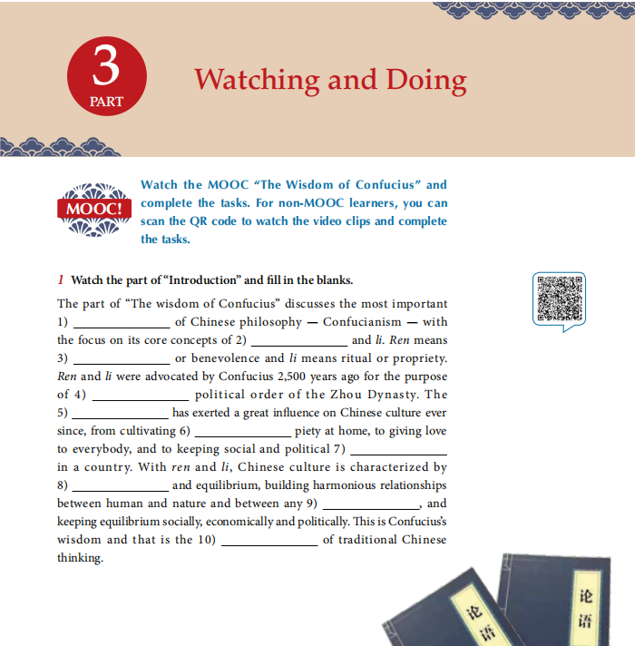
作业设计

Slide 20
（2）面授与自主学习结合
形式
自主学习
慕课
教学环节
内容
2/3教材内容
教师面授
形式
学生口头报告
课堂教学
检查自学情况
内容
教师讲授课文一
学生讲授慕课内容

Slide 21
结束语
4

Slide 22
4、结束语
4.1 英语能力：应该包括用英语传播中国文化的能力
（1）基于国家发展需求
让世界了解中国
改革开放纵深发展和“走出去”战略
继续推进和加快
全球经济一体化

Slide 23
4、结束语
（2）大学英语课程性质-人文性之一
《大学英语教学指南》2020:4
课程性质：“第二，大学英语课程可培养学生对中国文化的理解和诠释能力，服务中国文化对外传播。”
4.2 英语教材编写者和教师的责任和使命
国家
需要
课程
性质
责任
使命

Slide 24
4、结束语
4.3 建设与使用教材之间的关系：互动和依存
2017年以来，《英语畅谈中国文化》已印刷13次
发行量11.6万册
全国近百所高校使用
问题
建设
使用
解决

Slide 25
感谢垂听！
欢迎批评指正。

